Slide 1


Slide 4
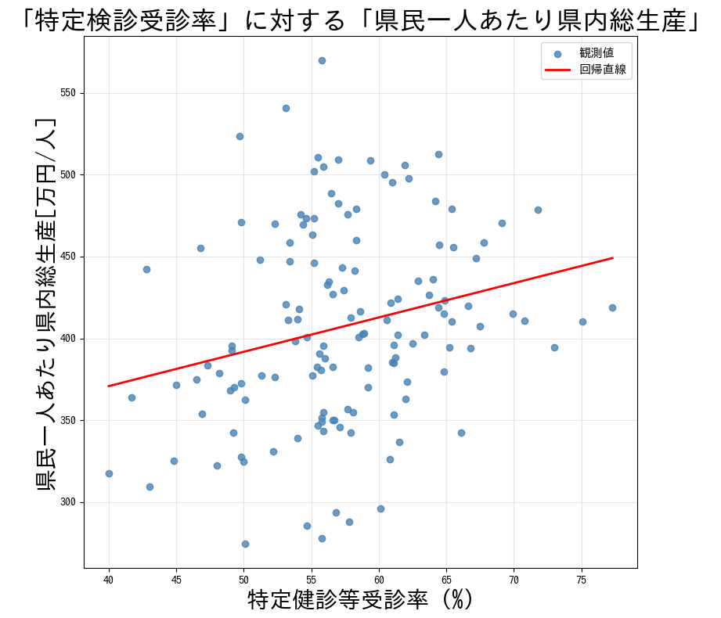
特定検診受診率が10%高いと
県民の生産性※1が
約20万円分高い
※2 ※3 ※4
※1 「単年度の県民一人あたり県内総生産」を「県民の生産性」とみなす
※2 令和2年～4年データの単回帰分析による
※3 東京都は本社が集中しており、経済的特性が他自治体と異なるものとして、除外して分析
※4 p値は0.0048と有意な一方、因果関係を保証するものではない

Slide 5
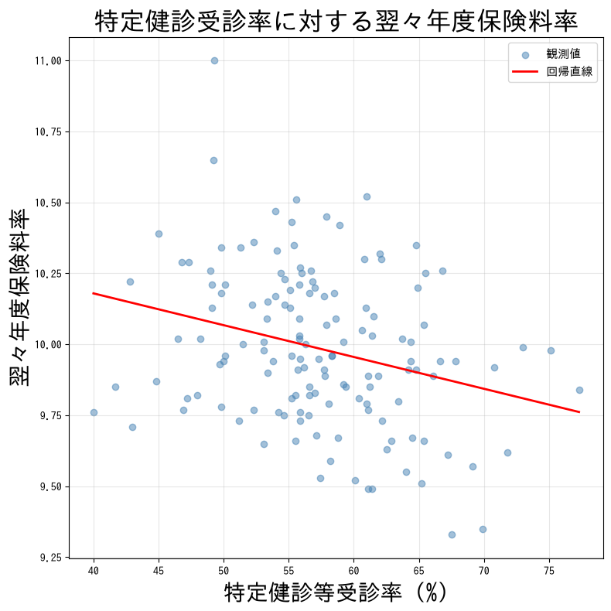
特定検診受診率が10%高いと
協会けんぽの保険料率が
約0.11%少ない
※1 ※2
※1 令和2年～4年データの単回帰分析による
※2 p値は0.0009と有意な一方、因果関係を保証するものではない

